Slide 1
江江的介紹(yi_chiang)
2020/09/14

Slide 2

01
自我介紹
02
簡報製作技巧
03
5W2H
04
敏捷開發

Slide 3

01
自我介紹
本名江家儀，可以叫我江江
  87/01/01、摩羯座、是個十足的吃貨、飲料要喝無糖去冰
  畢業於國立暨南國際大學，資訊管理學系
  學得是 系統分析與設計、決策支援系統、生產與作業管理(ERP、MRP)、財務管理、作業研究(OR)、設計思考
  現階段人生態度-
  傾盡全力後，便隨緣，
  是我的便是我的，不是我的，就讓它翻篇吧!

Slide 4
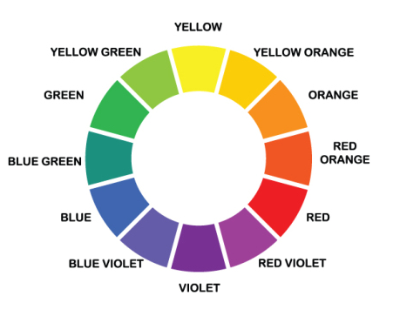
02
簡報製作技巧(主題一目瞭然)
版面不要花理胡俏
文字不要冗長贅字
依循色彩學配色
條列替代文章表達
圖形替代文字表達

Slide 5
03
5W2H
Why
What
When
5W2H
How much
Who
How
to do
Where

Slide 6
04
敏捷開發(單功能->多功能)
需求/回饋
系統設計
程式開發
測試
上線

Slide 7
05
Scrum管理
三種角色:
Team(3~9)
Product Owner
Scrum Master
五種會議:
短衝規劃會議
產品代辦清單的精鍊會議
站立會議
短衝檢視會議
團隊自省會議

